Slide 1
«Употребление жевательной резинки подростками: вред или польза»
Муниципальное автономное общеобразовательное учреждение
средняя образовательная школа № 16
Автор:
Шарипова Ирина,
9 Б класс
Руководитель:
Федулова Лилия Константиновна
Березники, 2014

Slide 2

Жевательная резинка.
Так ли она полезна?
В настоящее время среди учёных и медиков
нет единого мнения на использование
жевательной резинки.
С одной стороны её употребление имеет
свои плюсы: борьба с бактериями полости
рта, свежесть дыхания. С другой стороны
повышается риск развития воспалительных
заболеваний полости рта.

Slide 3
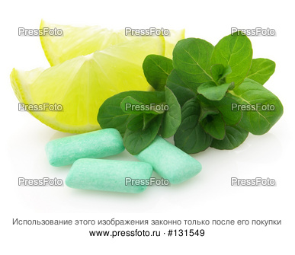
Цели и задачи
Цель: формирование у подростков школы № 16 культуры правильного употребления жевательной резинки, как одного из факторов сохранения здоровья.
Задачи:
Изучить состав жевательных резинок.
Установить негативное и позитивное влияние жевательной резинки на здоровье человека.
Провести анкетирование учащихся, с целью изучения культуры использования жевательной резинки.
Проанализировать полученные результаты.
Сформулировать выводы.
Выработать рекомендации по употреблению жевательной резинки.
Подготовить информационный материал для просветительской работы

Slide 4
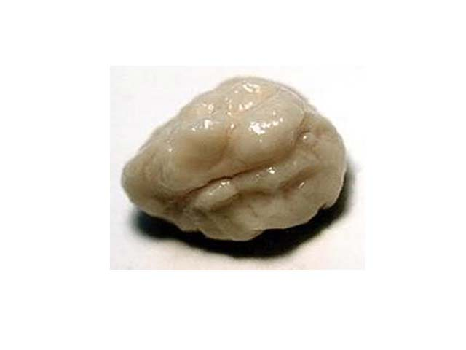
Объект исследования: учащиеся-подростки 5 - 9 классов МАОУ СОШ№16.
Предмет исследования: плюсы и минусы употребления жевательной резинки.
Методы:
Анкетирование
Статистический
Аналитический
Метод построения графиков и диаграмм
Гипотеза: Можно предположить, что большинство
подростков недостаточно знают о влиянии жевательной
резинки на организм человека. Если они будут
ознакомлены с химическим составом и правилами
употребления жевательной резинки, то это позволит им
сохранить своё здоровье.

Slide 5
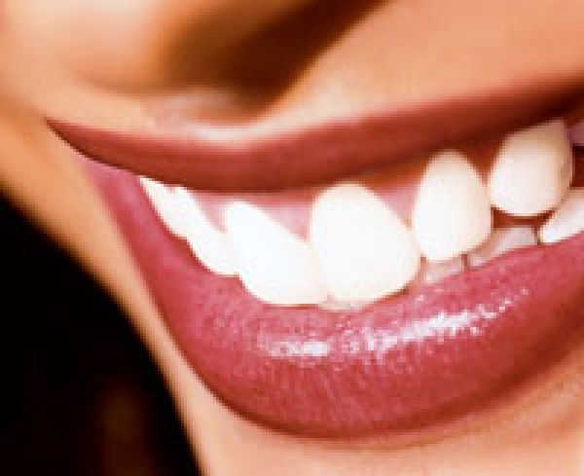
Плюсы употребления жевательной резинки:
Приятный вкус.
Очищение полости рта от остатков пищи .
Снятие мышечного напряжения.
Содержащиеся в жевательной резинке сахарозаменители восстанавливают кислотно-щелочной баланс.
Укрепляет мышцы лица.
Стимуляция слюноотделения
Жевательные движения улучшают кровоток в области головы и шеи.
Массирование дёсен, профилактика пародонтоза.

Slide 6

Минусы употребления жевательной резинки:
Вызывает привыкание
Разрушение коронок, выдергивание пломб
Сахар способствует развитию кариеса
Химические добавки и красители могут вызывать аллергию, воспаление, раздражение, боль в животе
Жевание натощак стимулирует выделение пищеварительного сока, что может привести к гастриту и язве.
Инородное тело в пищеводе или толстом кишечнике, способное вызывать стойкие запоры или кишечную непроходимость.
Употребление больше одной упаковки жевательной резинки в день может дать слабительный эффект.
Снижение внимания и ослабление мышления.

Slide 7
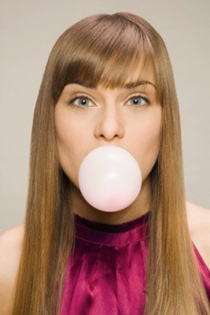
Социологический опрос
Цель: привлечения внимания
учащихся к вопросу о вреде или пользе
потребления жевательной резинки
Время проведения: ноябрь 2014 года
Приняло участие: 430 человек

Slide 8
12 | 13 | 14 | 15 | 12 | 13 | 14 | 15

Slide 9
12 | 13 | 14 | 15 | 12 | 13 | 14 | 15

Slide 10
12 | 13 | 14 | 15 | 12 | 13 | 14 | 15

Slide 11
Вред от жевательной резинки

Slide 12
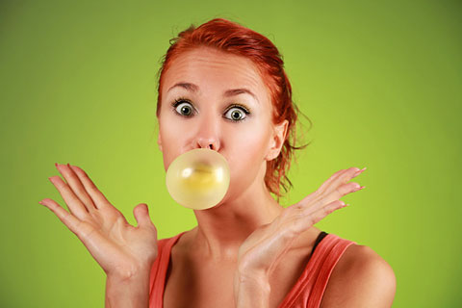
Рекомендации
1.Лучше использовать жевательные резинки, не содержащие сахара, красителей и аромтизаторов.
2.Резинку следует жевать не более 5 минут 3—4 раза в день после приема пищи.
3.От жевательных резинок при несоблюдении временных норм жевания вреда, больше, чем пользы, т.к. жевательные резинки обладают слабой гигиенической эффективностью по сравнению с зубными щетками.

Slide 13
Спасибо за внимание!

